Slide 1
Dopady vykořisťování na zdravotní stav
Dr. Marie Bourne
Kpt.MUDr. Andrea Pekárková
Ordinace PL Armády spásy, Praha 7
Konference Armády Spásy 2025

Slide 2
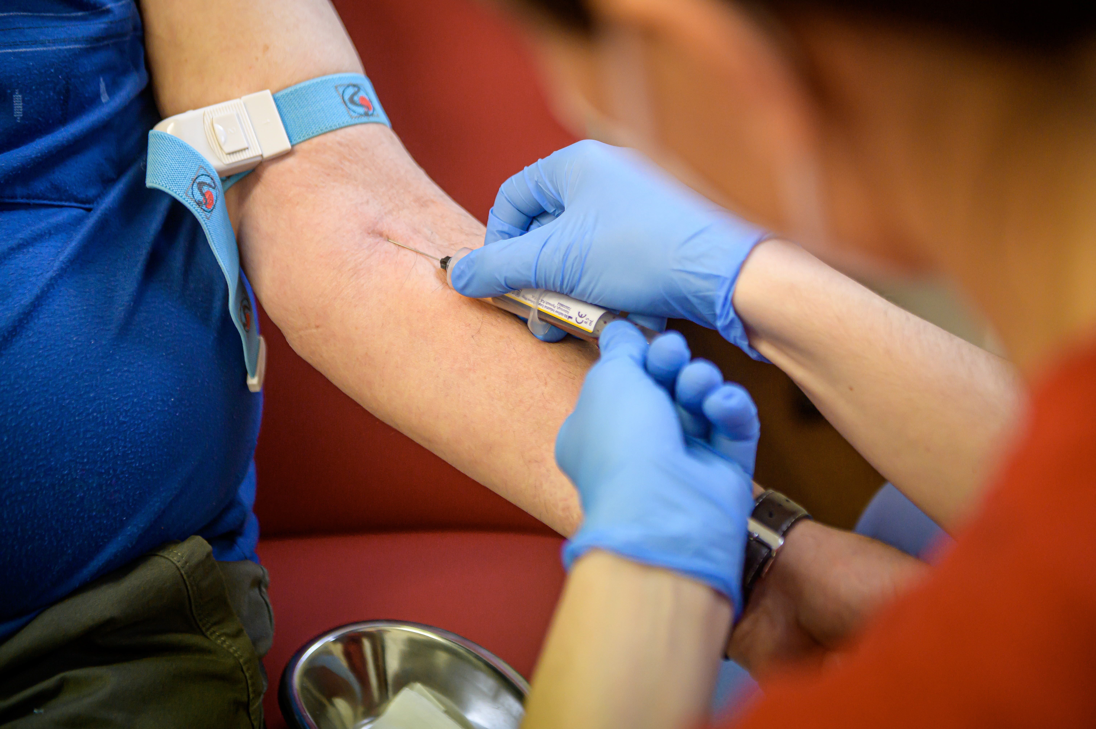
Pacienti ordinace PL Armády spásy Praha
Od ledna 2022: 2351 různých pacientů
Z toho 539 občanů jiných zemích bez platného zdravotního pojištění v ČR
Cílová skupina: osoby bez přístřeší spící venku nebo v provizorních přístřešcích, osoby využívající pobytové i ambulantní služby pro osoby bez domova, osoby závislé na návykových látkách

Slide 3
Naši pacienti – občané ČR
Ze zákona se po narození stávají pojištěnci zdravotních pojišťoven
Pokud není pojistné placeno: vzniká dluh za pojistné u pojišťovny, nárok na péči zůstává, pojišťovna péči hradí
Naši pacienti občané ČR – mnohdy zaměstnáváni nelegálně bez smlouvy – nedochází k odvodům
Nebo jsou zaměstnáváni na dohody:
Dohoda o provedení práce (DPP)
Dohoda o pracovní činnosti (DPČ)
Důsledky: není nárok na výplatu nemocenské, nevzniká nárok na starobní důchod, vzniká dluh na zdravotním pojištění
Zůstává nárok na zdravotní ošetření v plném rozsahu

Slide 4
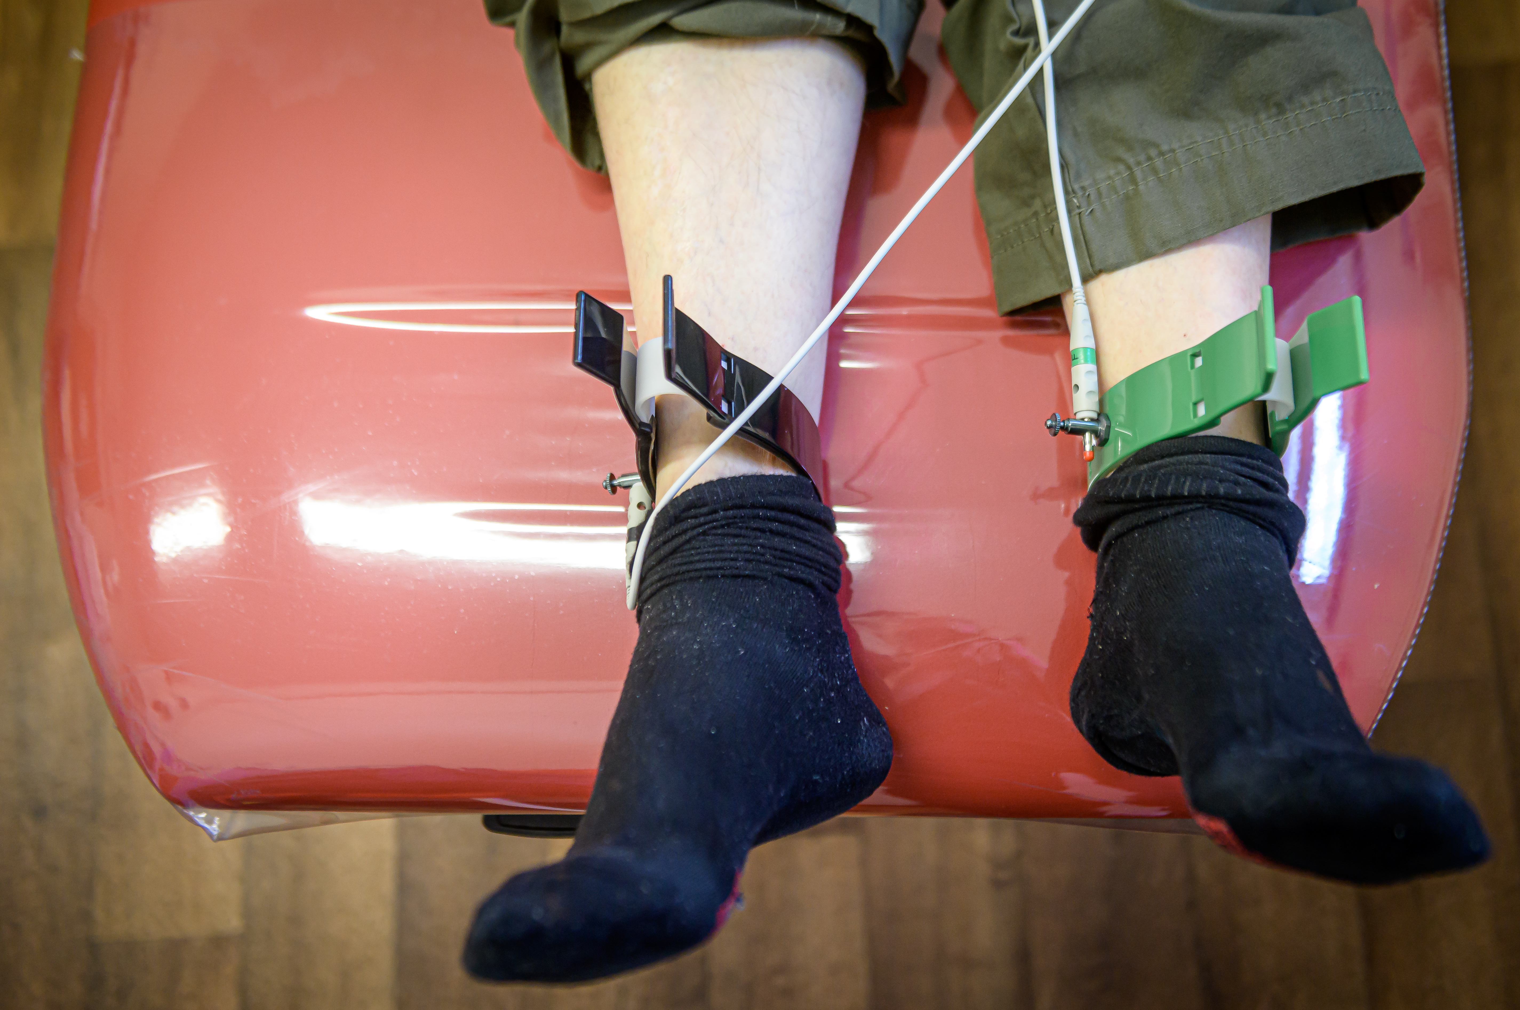
Naši pacienti – občané jiných zemí
Slovensko, Ukrajina, Bulharsko, Polsko, Litva
Do ČR mnohdy vylákáni za prací, dovezeni, atd., podmínky následně nejsou vyhovující, ...
Občan jiné země získává nárok na veřejné zdravotní pojištění pouze, je-li v pracovně právním vztahu
Nelegální zaměstnání, zaměstnání na dohody vede k situaci, kdy není odváděno pojistné, smluvní vztah mezi pojištěncem a pojišťovnou v tomto případě nevzniká/zaniká, zaniká pojištění
není nárok na zdravotní péči
Tito lidé se dostávají do situací kdy: nemají nárok na ošetření a paradoxně zdravotní stav jim neumožňuje pracovat – pojištění nemůže vzniknout – zdravotní stav se horší, neřeší se závislosti, atd.

Slide 5
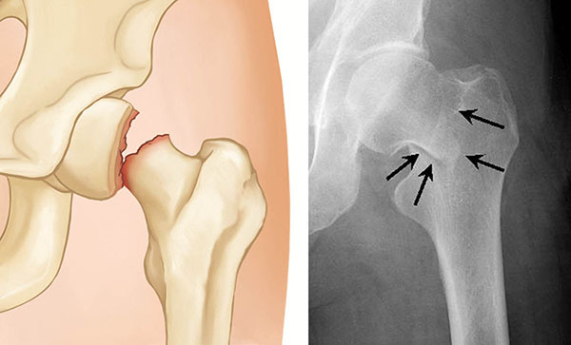
Kazuistika 1
SS, 36 let, zaměstnán
občan EU
Napadení --> fr. kyčle
V nemocnici zjistil, že mu zaměstnavatel neplatí pojištění
1 měsíc prodleva - čekání na pojištění a teprve pak následnou operaci
vyšší riziko komplikací, nehojení, ztuhlosti

Slide 6
Kazuistika 2
TY, 59 let, občanka EU, nepojištěná
Odešla ze své země kvůli výhrůžkám mafie
4 dny horečky, průjmy
Brigády na smetišti, bez ochranných pomůcek

Slide 7
Dopady na fyzické zdraví
Zranění způsobená zneužíváním a násilím
Chronická onemocnění (např. neléčené infekce, podvýživa)
Vystavení nemocem (např. HIV, pohlavně přenosné choroby, TBC).

Slide 8
Dopady na duševní zdraví
PTSD, úzkost, deprese
Sebevražedné myšlenky a sebepoškozování
Disociace a komplexní trauma
Poruchy způsobené užíváním návykových látek

Slide 10
Kazuistika 3
32 letou ženu z Litvy přivedl do ordinace výrazně starší, dobře oblečený, muž české národnosti, - pro nehojící se kožní útvary v oblasti úst a genitálu.
Žena neměla platné zdravotní pojištění. - pozitivní test na syfilis – léčba na naše náklady
Za dva měsíce byla žena opět přivedena.- pozitivní těhotenským test
Ženu jsme odeslali na gynekologické pracoviště jiné organizace, kde byla odeslána k ukončení těhotenství z důvodu velkého rizika ohrožení plodu.

Slide 11
Shrnutí rizik a zdravotních dopadů
Pracovní rizika | Rizika migrace | Zdravotní dopady
Chemikálie | Legální statut | Všechny orgány (neuro,kardoivaskulární, plíce, kůže, klouby…)
Fyzická zátěž | Bydlení | Infekce
Nedodržování BOZP | Dostupnost zdravotní péče | Duševní zdraví
Nedostatečné zaučení | Finance | Hemato-onkonlogické nemoci
Týrání | Stigma, stres

Slide 12
Navrhovaná opatření
Úprava zákona tak, aby bylo možné na dohody zaměstnávat pouze: studenty, důchodce, matky na RD
Případně uvalit povinnost odvodu na pojistné z dohod i u nižších výdělků u osob, které nemají hrazeno státem
Zřízení fondu pro úhradu zdravotní péče pro nepojištěné cizince

Slide 13
ZDRAVOTNÍ PÉČE NENÍ PRO TY, KTEŘÍ SI JI ZASLOUŽÍ, ALE PRO VŠECHNY, KDO JI POTŘEBUJÍ.

